Slide 1
SUVNET25 • INLÄMNING 1
DJ-Floorball 🏑
Mobil match-DJ & soundboard för innebandysekretariatet
Teknisk Stack
• React Native 0.86 & Expo SDK 52
• TypeScript & Expo Router
• Community-paket & Web-API
• Mobile-first hårdvarustyrning
Målgrupp & Syfte
• Innebandysekretariat & match-DJ:s
• Tränare, lagledare & föreningar
• Snabb respons under matchstress
• Full kontroll direkt i mobilen
Om Redovisningen
• Tid: ca 12 minuters presentation
• Live-körning av appen i Expo Go
• Genomgång av 4 Expo SDK-moduler
• Kravuppfyllnad för Både G & VG
Notes:
[TALARNOTIS - SLIDE 1: INTRO (ca 1 min)]
Hej allihopa och hej läraren!
Idag ska jag presentera mitt projekt i kursen Applikationsutveckling: DJ-Floorball.
Det är en mobilapp byggd med React Native, Expo och TypeScript.
Appen är specifikt framtagen för att lösa ett väldigt konkret problem som uppstår i sekretariatet under innebandymatcher – att styra musiken, måljublet och utvisningarna snabbt, enkelt och utan krångel direkt från mobilen.
Under de kommande 12 minuterna kommer jag visa appen live, gå igenom källkoden och mina moduler, berätta om min arbetsprocess och reflektera över utmaningar och min användning av AI.

Slide 2
BAKGRUND & PROBLEMFORMULERING
Varför behövdes DJ-Floorball?
Stressen i sekretariatet och hur en mobilapp löser problemet
Problemet under match
Stressfylld miljö: I sekretariatet ska man hålla koll på matchklockan, domarens signaler, utvisningar och föra matchprotokoll samtidigt.
Klumpiga verktyg: Idag sitter man ofta med en laptop eller Spotify i mobilen där man måste leta fram låtar och manuellt dra i tidsreglage.
Missade ögonblick: När det blir mål eller utvisning måste musiken igång på en halv sekund. Med vanliga spelare missar man ofta droppet eller råkar spela fel.
Hög ljudvolym: I sporthallar med publik är det svårt att veta om ett klick faktiskt registrerades på skärmen.
Lösningen: DJ-Floorball
Maximerade knappar: Körs i liggande läge på Soundboarden med gigantiska färgkodade knappar för Mål, Utvisning och Paus.
Automatisk kö: Håller reda på vilken pauslåt som är aktuell, vilken som är näst på tur och sparar senaste låten i minnet.
Cue-points (Starttider): Varje låt kan ha en förinställd startsekund sparad så att musiken dundrar igång direkt vid refrängen/droppet!
Haptisk feedback: Mobilen vibrerar distinkt vid varje tryck – funktionären känner direkt att kommandot tog.
Paus-underhållning: Inbyggt sportquiz som hämtar frågor live från internet för periodpauserna.
Notes:
[TALARNOTIS - SLIDE 2: BAKGRUND (ca 1.5 min)]
Bakgrunden till appen kommer direkt från verkligheten. Alla som suttit i ett sekretariat på en innebandymatch vet hur stressigt det kan vara. Du ska starta och stoppa matchklockan på domarens visselpipa, hålla koll på 2-minutersutvisningar i båsen och samtidigt spela musik.
Ofta sitter man med en dator eller Spotify på mobilen, letar efter en låt och missar att spela mål-låten direkt när bollen går i mål. Dessutom har de flesta låtar ett långt och lugnt intro innan refrängen eller droppet kommer – och då har domaren redan blåst igång spelet igen!
DJ-Floorball löser allt detta: Soundboarden har jättestora knappar för Mål, Utvisning och Paus. Varje låt har sparade cue-points så den startar direkt vid droppet. Och tack vare haptisk vibration känner man i handen att knappen tryckts in även om det dånar i hallen.

Slide 3
APPLIKATIONEN I AKTION
Översikt & Live-Demo
En komplett genomgång av appens fyra huvuddelar (Visas live på mobilen)
1. Soundboard (Liggande)
• Låser automatiskt telefonen till liggande läge.
• Stora knappar: Mål (grön), Utvisning (röd), Paus (blå).
• Visar aktuell låt och låter användaren stega i kön.
• Haptisk bekräftelse vid varje knapptryck.
2. Spellista (Stående)
• Roterar automatiskt till stående läge.
• Filterflikar: Alla, Paus, Mål, Utvisning.
• FlatList med optimerad prestanda för många låtar.
• Importknapp för att lägga till egna MP3-ljudfiler.
3. Cue-points & Detaljer
• Klicka på en låt för att öppna detaljvyn via Expo Router.
• Testlyssna och spola 10 sek fram/bakåt.
• Skjutreglage (Slider) för exakt startsekund.
• Sparar inställningen permanent i telefonens minne.
4. Paus-quiz (Web-API)
• Hämtar sportfrågor via Open Trivia Database API.
• Interaktiva knappar med färgmarkering för rätt/fel svar.
• ActivityIndicator som laddar nästa fråga asynkront.
• Perfekt underhållning under 10-minuterspauserna!
Notes:
[TALARNOTIS - SLIDE 3: LIVE DEMO (ca 3 min)]
[HÄR VISAR DU APPEN LIVE PÅ DIN MOBIL I EXPO GO!]
Nu vill jag visa appen i praktiken direkt på min telefon via Expo Go!
1. Titta vad som händer när jag klickar på Soundboard-fliken: appen känner av det och låser skärmen till liggande läge så jag får maximala knappar. Här ser ni Mål, Utvisning och Paus. Trycker jag på Paus hörs musiken och mobilen vibrerar till.
2. När jag byter till Spellistan roterar den sömlöst till stående läge. Här har jag en FlatList med alla inbyggda låtar och filterknappar. Jag kan trycka på 'Importera ljud' så öppnas telefonens dokumentväljare och jag kan välja en egen MP3-fil.
3. Klickar jag in på en låt ser ni detaljvyn. Här har jag ett Slider-reglage där jag kan lyssna och ställa in exakt var låten ska börja – till exempel 24 sekunder in där droppet är. Jag sparar och nu startar den alltid därifrån!
4. Till sist har vi Pausfråga-fliken. Den anropar ett sport-API på nätet och visar en fråga med fyra alternativ. Klickar jag visar den direkt om det var rätt eller fel.
Låt oss nu titta på hur koden är uppbyggd bakom kulisserna!

Slide 4
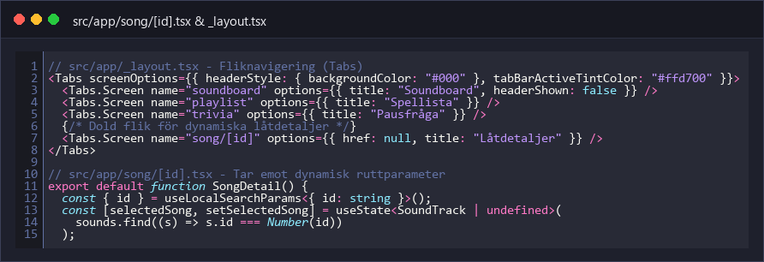
NAVIGERING & ROUTING (KRAV)
Expo Router & Dynamiska Parametrar
Filbaserad routing med parametrering i src/app/
Hur navigeringen fungerar
Expo Router: Appen använder Expos moderna filbaserade router enligt lärarens krav.
Fliklayout (_layout.tsx): En Tabs-navigator styr hela appens flöde (Soundboard, Spellista, Trivia). Fliken song/[id] döljs i menyn med href: null.
Dynamisk parameter (G-krav): När man trycker på en låt i spellistan navigerar appen till /song/${item.id}.
useLocalSearchParams: I song/[id].tsx hämtas id ut som en URL-parameter för att slå upp rätt ljudfil och sparad cue-point.
Ingen modul-dubbelräkning: Expo Router räknas helt separat från mina fyra Expo SDK-moduler enligt instruktionen.
Notes:
[TALARNOTIS - SLIDE 4: EXPO ROUTER (ca 1 min)]
Ett av grundkraven i inlämningen är att använda Expo Router för navigering, och att minst en skärm ska ta emot en parameter.
I mitt projekt ligger all routing i mappen src/app/. I _layout.tsx definierar jag en Tabs-navigator med mina huvudvyer. För att inte få en ful flik längst ner för detaljvyn satte jag href: null på rutan 'song/[id]'.
När man klickar på en låt i spellistan körs router.push med låtens unika id.
I filen src/app/song/[id].tsx använder jag sedan useLocalSearchParams-hooken för att läsa ut id:t. Med detta id slår jag upp rätt ljudfil – antingen ur mina inbyggda låtar eller bland mina egentillagda låtar i telefonens minne. Det uppfyller navigeringskravet till punkt och pricka.

Slide 5
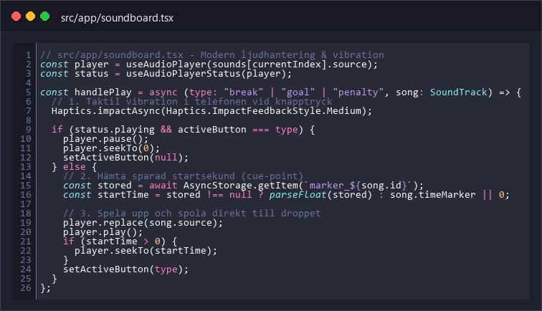
EXPO SDK MODULER 1 & 2
expo-audio & expo-haptics
Hårdvarunära mediaspelare och taktil feedback under match
Telefonens hårdvarufunktioner
Modul 1: expo-audio: Den helt nya ljudmodulen i Expo SDK 52 (ersätter äldre expo-av).
useAudioPlayer(): Styr ljudspelaren reaktivt i React Native utan onödig om-rendering.
Sömlösa Cue-points: player.replace() laddar ljudkällan och player.seekTo(startTime) spolar blixtsnabbt till startsekunden.
useFocusEffect(): När användaren byter flik pausas ljudet automatiskt så att det inte fortsätter spela i bakgrunden oavsiktligt.
Modul 2: expo-haptics: Styr telefonens inbyggda Taptic Engine / vibrationsmotor.
Haptics.impactAsync: Ger ett distinkt klick i fingret vid knapptryck – funktionären känner att kommandot tog trots larm i hallen.
Notes:
[TALARNOTIS - SLIDE 5: EXPO-AUDIO & EXPO-HAPTICS (ca 1.5 min)]
Nu till mina Expo SDK-moduler som ger tillgång till telefonens funktioner.
Den första och mest centrala är expo-audio. I senaste Expo SDK är det denna modul som gäller, då gamla expo-av inte längre rekommenderas.
Här använder jag useAudioPlayer och useAudioPlayerStatus. När funktionären trycker på en knapp anropar vi handlePlay.
Först körs Haptics.impactAsync från modulen expo-haptics, vilket triggar telefonens fysiska vibrationsmotor. Det är otroligt viktigt i en sporthall där det spelas musik och ropas från läktaren – man får en fysisk bekräftelse i fingret direkt.
Därefter kollar koden om låten har en sparad starttid i AsyncStorage, laddar in ljudkällan med player.replace och spolar direkt dit med player.seekTo. Ljudet startar alltså direkt vid refrängen utan fördröjning!

Slide 6
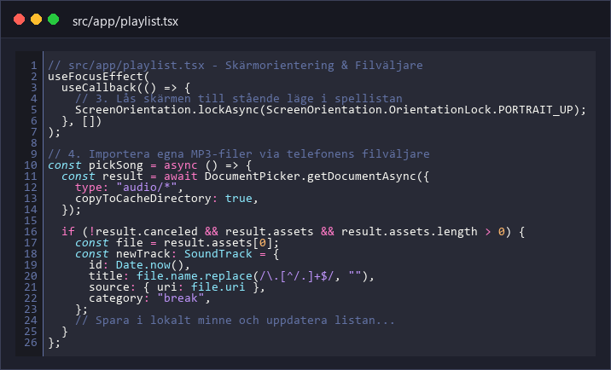
EXPO SDK MODULER 3 & 4
expo-screen-orientation & expo-document-picker
Hårdvaruorientering och import av egna filer från filsystemet
Telefonens hårdvarufunktioner
Modul 3: expo-screen-orientation: Ger direkt åtkomst till enhetens orienteringssensor och displayläge.
Automatisk rotation: Soundboard låses till LANDSCAPE för att ge jättestora knappar. Spellista och Trivia låses till PORTRAIT_UP.
useFocusEffect: Kopplat till sidornas fokuscykel så rotationen sker direkt och mjukt när användaren växlar mellan flikar.
Modul 4: expo-document-picker: Öppnar mobilens nativa systemfilväljare (iCloud Files / Android Storage).
Egna ljudfiler: Funktionären kan plocka föreningens egna introlåtar eller jingles och lägga till i spellistan i realtid!
Kopiering till cache: copyToCacheDirectory: true säkerställer att appen kan läsa ljudfilen säkert även i sandlådan.
Notes:
[TALARNOTIS - SLIDE 6: SKÄRMORIENTERING & DOKUMENTVÄLJARE (ca 1.5 min)]
Mina andra två Expo SDK-moduler är expo-screen-orientation och expo-document-picker.
Med expo-screen-orientation kontrollerar jag telefonens skärmläge hårdvarumässigt. På soundboarden vill vi ha liggande läge så att knapparna blir så stora som möjligt och enkla att träffa med tummen i farten. Men på spellistan och frågesporten vill vi ha stående läge för att kunna scrolla bekvämt. Detta styrs i useFocusEffect så att skärmen roteras automatiskt när man byter flik.
Med expo-document-picker ger jag användaren friheten att importera egna ljudfiler direkt från telefonens interna lagring eller moln. Användaren klickar på knappen, väljer en mp3-fil i telefonens filväljare, och appen sparar den som en ny låt i spellistan med ett unikt ID.

Slide 7
REACT NATIVE CORE-KOMPONENTER (KRAV)
5 st officiella React Native-komponenter
Minst 4 komponenter krävs – alla importerade från 'react-native'
De 5 använda komponenterna
1. View: Huvudbyggstenen för all layout. Används för flexbox-positionering, rutnät och containers på alla skärmar.
2. Text: Renderar all typografi i appen: låttitlar, timers, frågetexter och knappetiketter med styling.
3. Pressable: Modern touch-komponent som används för alla knappar. Hanterar tryck-state, feedback och opacitets-animationer.
4. FlatList: Prestandaoptimerad scrollista för spellistan. Renderar endast de element som syns i bild (virtualisering) för 60 FPS.
5. ActivityIndicator: Nativ laddningssnurra som snurrar på trivia-skärmen medan API-svaret hämtas över nätverket.
Viktiga gränsdragningar
Inga API:er som komponenter: I enlighet med uppgiftsbeskrivningen har jag INTE räknat StyleSheet eller Alert som komponenter, då de är API:er.
Varför FlatList istället för ScrollView? Spellistan kan innehålla hundratals låtar. ScrollView skulle rendera alla samtidigt och slöa ner mobilen, medan FlatList återanvänder minne blixtsnabbt.
Varför Pressable istället för TouchableOpacity? Pressable är den officiella moderna standarden i React Native som ger bättre precision och stöd för haptisk koordinering.
Resultat: 5 renodlade, fullt godkända Core Components direkt från 'react-native'.
Notes:
[TALARNOTIS - SLIDE 7: REACT NATIVE-KOMPONENTER (ca 1 min)]
Kravet för godkänt är att använda minst 4 komponenter från React Native. I mitt projekt använder jag 5 stycken:
View för hela layoutstrukturen och flexbox.
Text för alla låttitlar, knappar och frågor.
Pressable för alla klickbara ytor. Jag valde Pressable framför TouchableOpacity eftersom det är den moderna standarden som ger bättre kontroll över trycktillstånd.
FlatList för spellistan – superviktigt för prestandan så att inte telefonen laggar när man har många låtar.
Och ActivityIndicator, vilket är laddningssnurran i frågesporten.
Jag har noga tänkt på att inte räkna StyleSheet eller Alert som komponenter, eftersom de är API:er. Så här är kravet uppfyllt med god marginal.

Slide 8
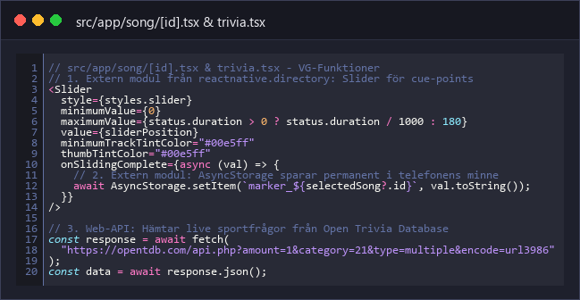
VÄL GODKÄNT (VG-KRAV)
Externa Moduler & Web-API
reactnative.directory-paket och asynkront Web-API via fetch()
Uppfyllda VG-Kriterier
VG-Krav 2: Externa moduler: Hämtade från reactnative.directory med fullt stöd för New Architecture & Expo Go:
• AsyncStorage: @react-native-async-storage/async-storage för persistent datalagring av cue-points, spellistordning och egna låtar.
• Community Slider: @react-native-community/slider ger ett mjukt touch-reglage för att ställa in exakt sekund i låten.
VG-Krav 3: Web-API: Hämtar data live från Open Trivia Database (kategori 21: Sport) via fetch().
Asynkron datahantering: Avkodar URL-strängar, slumpar svarsordning dynamiskt och hanterar fel med try/catch och loading states.
Notes:
[TALARNOTIS - SLIDE 8: VG-MODULER & WEB-API (ca 1.5 min)]
För kraven för Väl Godkänt krävs en extern modul från reactnative.directory samt att appen hämtar data från ett Web-API.
Jag har faktiskt använt TVÅ externa moduler från katalogen:
Dels AsyncStorage, som sparar användarens inställningar och sparade starttider lokalt i telefonens permanenta minne.
Dels Community Slider, vilket är det skjutreglage ni såg på låtdetaljskärmen där man drar fingret för att ställa in startsekund.
För Web-API:et har jag byggt en frågesport för periodpauserna i trivia.tsx. Den anropar Open Trivia Database via en vanlig fetch(). Jag hämtar frågor i sportkategorin, avkodar texten, slumpar svarsalternativen och visar laddningssnurran under anropet. Båda VG-kraven är alltså helt uppfyllda.

Slide 9
ARBETSPROCESS & VERSIONSHANTERING
Hur projektet planerades och genomfördes
Strukturerat arbete, TypeScript-first och versionshantering med Git
Arbetsprocess & Metod
1. Problemdefinition & Skiss: Började med att identifiera de mest tidskritiska momenten i sekretariatet: omedelbar start, tydliga knappar och cue-points.
2. TypeScript-first datamodell: Skapade tidigt interfaces för SoundTrack och kategorier i src/sounds.ts för att ha typstrikthet genom hela koden.
3. Mobil-först med Expo Go: Utvecklade med fysisk mobil bredvid datorn. Varje ny funktion (som haptik och rotation) testades direkt i handen.
4. Kontinuerlig verifiering: Körde regelbundet 'npx tsc --noEmit' och 'npx expo lint' för att aldrig bygga vidare på kod med dolda fel.
Git & GitHub-historik
Löpande commits (G-krav): Commits har gjorts kontinuerligt under hela utvecklingen, inte allt i en stor commit på slutet.
Tydlig struktur: Varje commit har ett beskrivande syfte – t.ex. när AsyncStorage implementerades, när layouten anpassades eller när API:et kopplades på.
Publikt repo: Projektet finns publicerat på GitHub (Olausson44/AppInl-mning1) med full commit-historik.
Korrekt inlämningspaket: Zippas enligt instruktion: .git-mappen följer med, medan node_modules utesluts.
Notes:
[TALARNOTIS - SLIDE 9: ARBETSPROCESS (ca 1 min)]
Hur har jag lagt upp arbetet?
Jag började med att definiera datamodellen i TypeScript i src/sounds.ts. Eftersom jag visste att ljuden behövde hålla reda på kategorier, källor och starttider ville jag ha stark typning från dag ett.
Jag har kört ett strikt mobile-first-arbetssätt. Istället för att bara titta på webbläsaren har jag haft min mobil kopplad till Expo Go under hela resan. Det är först på en riktig telefon man känner om vibrationerna är lagom starka och hur snabbt skärmrotationen svarar.
När det gäller Git har jag committat löpande allt eftersom funktioner blev klara. Hela historiken finns på GitHub, och vid inlämningen följer .git-mappen med i zip-filen så att läraren kan se hela resan.

Slide 10
REFLEKTERANDE DEL (KRAV)
Utmaningar, Lärdomar & Vad jag tar med mig
Ärlig analys av vad som var svårt och hur appen kan vidareutvecklas
Vad var svårt?
Nya expo-audio i SDK 52: Eftersom expo-audio är helt nytt saknas gamla forumtrådar. Att förstå useAudioPlayer och hur replace/seekTo samspelar utan klickljud krävde mycket experimenterande.
Asynkrona starttider: När man byter låt och direkt vill spola till en cue-point måste man invänta att telefonens ljudmotor hunnit buffra filen. Jag fick synkronisera detta med korta timeouts och statuskontroller.
Skärmrotation vid flikbyte: Att få telefonen att rotera till liggande på soundboard och tillbaka till stående på spellistan utan UI-frysningar krävde rätt användning av useFocusEffect.
Vad skulle jag gjort annorlunda?
Global Audio Context: Just nu pausas musiken när man lämnar soundboarden. Med mer tid hade jag lagt ljudspelaren i en global React Context eller Zustand-store så musiken kan spela vidare medan man söker i spellistan!
Ljudvågsvisualisering: Det vore häftigt att rita ut låtens ljudvåg (waveform) på detaljskärmen så man ser var droppet är grafiskt.
Vad tar jag med mig: Betydelsen av hårdvarunära mobilfunktioner. Haptik, sensorer och direkt lokal lagring gör att en webbapp-känsla förvandlas till en riktig nativ app.
Notes:
[TALARNOTIS - SLIDE 10: REFLEKTION (ca 1.5 min)]
I den reflekterande delen av presentationen vill jag vara ärlig med vad som var klurigt.
Den absolut största utmaningen var expo-audio. Det finns nästan inga färdiga tutorials på YouTube eller StackOverflow eftersom modulen är helt ny i SDK 52. Det var särskilt svårt att få player.seekTo att träffa rätt startsekund precis i samma ögonblick som en ny ljudkälla laddades in.
En annan utmaning var skärmrotationen. Om man inte hanterar fokuscykeln rätt kan appen fastna i fel orientering när man klickar mellan flikar.
Om jag skulle bygga om appen idag skulle jag ha skapat en global AudioContext. Just nu pausas musiken när man byter flik, vilket är bra för att inte skapa kaos, men det vore ännu bättre om en DJ kunde bläddra i spellistan medan paussången fortsätter rulla i bakgrunden.
Det viktigaste jag tar med mig är hur mycket bättre en app känns när man använder telefonens nativa funktioner som haptik och lokal lagring.

Slide 11
ANVÄNDNING AV AI-VERKTYG (VG-KRAV)
AI som Utvecklingspartner & Verifiering
Dokumentation av AI-användning, roller och hur koden kvalitetssäkrats
Hur AI har använts
Verktyg: Antigravity (med Claude-modeller) som ett interaktivt bollplank och parprogrammerare.
Förstå nya SDK 52-moduler: Framförallt för att navigera och snabbt bryta ner dokumentationen för nya expo-audio, som saknar äldre dokumentation.
Arkitektur & Navigationslivscykel: För att bolla hur man bäst hanterar städtillstånd och skärmorientering med useFocusEffect vid flikbyten.
Problemlösning vid filimport: Hjälp med att strukturera hur DocumentPicker hanterar lokala URI:er och hur de sparas persistent i AsyncStorage.
Hur koden har verifierats
100% Kodförståelse (AI-regeln): Enligt kursregeln måste man förstå varje rad. Jag har granskat och förstått varenda funktion och kan redogöra för all kod här idag.
TypeScript-typkontroll: Kört 'npx tsc --noEmit' löpande för att verifiera att inga typfel eller saknade egenskaper smugit sig in.
Expo Linter: Kört 'npx expo lint' för att garantera att inga kodstilsproblem, minnesläckor eller dåliga mönster finns kvar.
Skarpt test på hårdvara: Varje genererad lösning har provkörts direkt på fysisk telefon för att säkerställa att det fungerar i verkligheten.
Notes:
[TALARNOTIS - SLIDE 11: AI-ANVÄNDNING (ca 1 min)]
För VG-kravet kring AI-användning har jag dokumenterat min process noga.
Jag har använt Antigravity som ett bollplank under utvecklingen. Framförallt var det guld värt när jag skulle sätta mig in i den nya expo-audio-modulen, eftersom det sparade timmar av att leta efter uppdaterade kodexempel. Jag använde det också för att diskutera hur man bäst hanterar städning vid flikbyten med useFocusEffect.
Det absolut viktigaste kravet från läraren är att 'AI får skriva, men du måste förstå och verifiera'. Jag har varit extremt noga med att aldrig acceptera kod som jag inte förstår till 100 %. Jag har verifierat allt genom TypeScript-kompilatorn, kört Expo-lintern och testat allt fysiskt på min egen mobil. Jag kan förklara varenda funktion och rad i det här repot.

Slide 12
SAMMANFATTNING & AVSLUTNING
Uppfyllda Krav & Frågestund
Fullständig avbockning av kursens krav och tack för visat intresse
Checklista: Godkänt (G)
Minst 4 RN-komponenter: View, Text, Pressable, FlatList, ActivityIndicator (5 st använda).
Minst 4 Expo SDK-moduler: expo-audio, expo-haptics, expo-screen-orientation, expo-document-picker (4 st tunga enhetsmoduler).
Expo Router & Parameter: Tabs-layout och dynamisk rutt /song/[id] med useLocalSearchParams.
Git & GitHub: Löpande commits genom hela projektet i publikt repo.
README.md: Komplett dokumentation med instruktioner och moduler.
Presentation: Genomförd med live-demo och reflektion.
Checklista: Väl Godkänt (VG)
Externa moduler (directory): @react-native-async-storage/async-storage & @react-native-community/slider (2 st använda).
Hämta data från Web-API: Open Trivia Database integrerat via fetch() i trivia.tsx för sportfrågor.
AI-dokumentation: Fullständigt redogjord i README och i presentationen.
Sammanfattning: Appen uppfyller samtliga krav för VG och löser ett genuint problem för innebandyföreningar!
🎤 Frågor? Tack så mycket för er uppmärksamhet! Vad undrar ni?
Notes:
[TALARNOTIS - SLIDE 12: AVSLUTNING (ca 1 min)]
För att summera:
Projektet uppfyller alla krav för Godkänt – fem React Native-komponenter, fyra rena hårdvarumoduler från Expo SDK, dynamisk Expo Router-navigering, löpande Git-commits och en komplett README.
Det uppfyller också alla tre kraven för Väl Godkänt – två externa paket från reactnative.directory, ett fungerande Web-API som hämtar sportfrågor live, och en tydlig redogörelse för hur AI har använts och verifierats.
Framförallt har jag byggt en app som faktiskt fungerar och som kommer göra livet mycket enklare för alla som sitter i ett innebandysekretariat i vinter!
Tack så jättemycket för att ni lyssnade, och nu svarar jag gärna på frågor från er eller läraren!

